Slide 1
Γλώσσα Γ’ Δημοτικού
Ιδέα για ορθογραφία με γράμματα – χαρτόνια!

Slide 2
Ιδέα για ορθογραφία με γράμματα – χαρτόνια!
Θέλουμε να αξιολογήσουμε την κατανόηση των παιδιών για την ορθογραφία ορισμένων λέξεων του μαθήματος μας.
Παίρνουμε ένα χαρτόνι και σχεδιάζουμε γράμματα με βάση τις λέξεις που έχουμε για ορθογραφία.
Πίσω από τα γράμματα, βάζουμε λίγη κόλλα uhu.
Μόλις έρθει η ώρα της αξιολόγησης, γράφουμε στον πίνακα τις λέξεις μας, αφήνοντας κενά για να μπουν τα γράμματα που έχουμε κόψει με το χαρτόνι μας.
Σηκώνουμε στον πίνακα ένα ένα τα παιδιά και αυτά επιλέγουν από τα γράμματα – χαρτόνια το σωστό και συμπληρώνουν τις λέξεις.

Slide 3
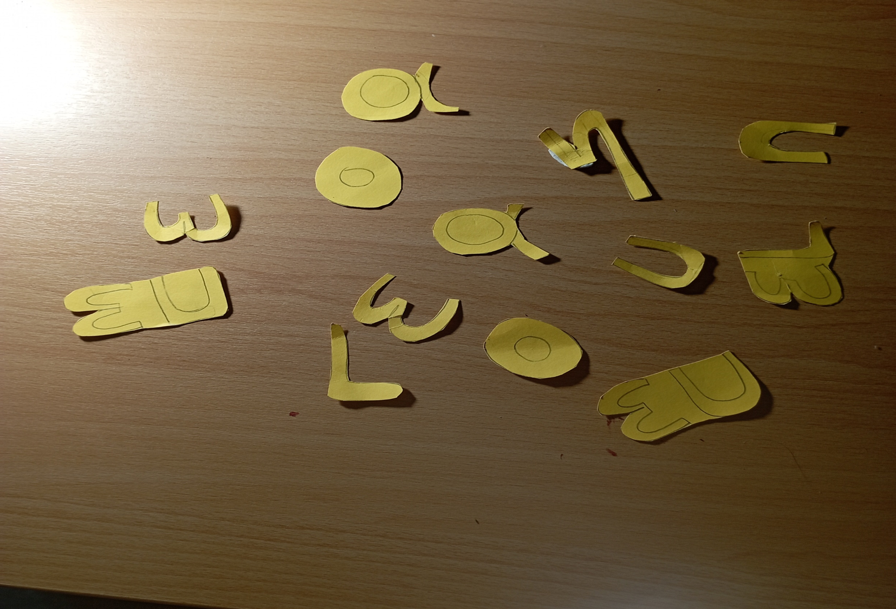
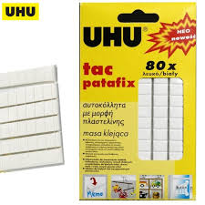
Μερικές φωτογραφίες:

Slide 4
Ιδέα για ορθογραφία με γράμματα – χαρτόνια!
Θα ήθελα να μου γράψετε στη συζήτηση, αν η ιδέα σας άρεσε ή αν σας φάνηκε χρήσιμη;
Θα την εφαρμόζατε στην τάξη σας;
Γεωργία Βουλγαρίνα

